Slide 1
课前准备

Slide 2
1、前端能做什么
2、工具和环境安装
3、课程计划

Slide 3
前端能做什么
1. PC端网站
2. 移动端app
3. 微信服务号、公众号

Slide 4
Pc 端网站
1、百度首页换肤功能
2、昵图网内容搜索结果页面
3、worktile
4、百度脑图
5、白鹭时代

Slide 5
移动端app
1、Angular mobile Ui
2、百度gmu
3、frozenui
4、12306移动端

Slide 6
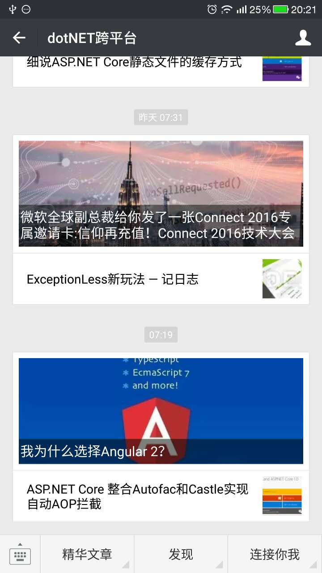
微信服务号、公众号
.net微信公众号共

Slide 7
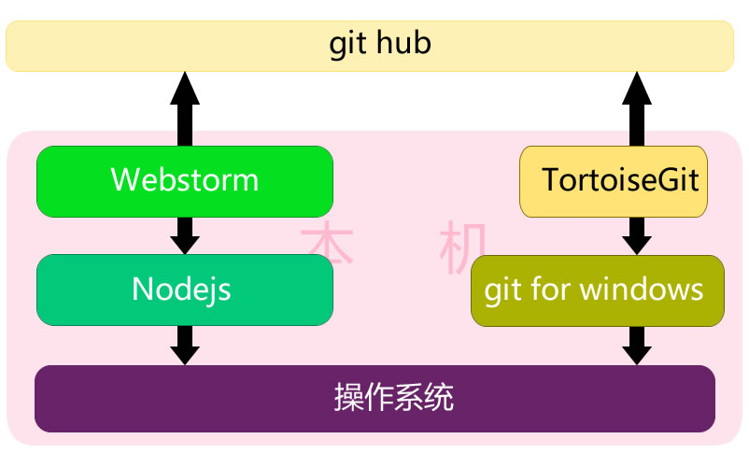
工具和环境安装

Slide 8
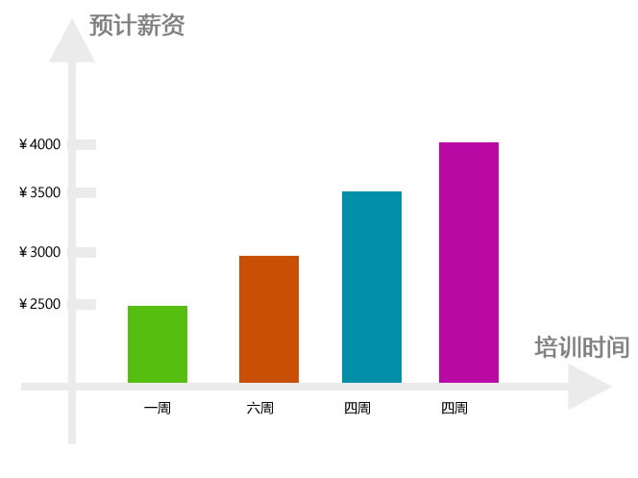
课程计划

Slide 9
课程计划
静态布局
脚本代码
Angularjs
实战练习
移动端
移动端练习
微信app
微信练习

Slide 10
静态布局（两周）
Html
Css
fireworks

Slide 11
脚本代码（六周）
Javascript
jQuery
bootstrap

Slide 12
Angularjs（一周）
Angularjs
Angularjs bootstrap ui

Slide 13
练习（两周）
PC端网站的综合练习

Slide 14
移动端web框架-ionic（两周）
Angularjs-ionic

Slide 15
移动端开发练习（一周）
移动端开发练习

Slide 16
微信app
微信公众号嵌入h5

Slide 17
练习（一周）
微信公众号嵌入h5练习

